Slide 1

融研智笔 · 英语写作智能体
基于HiAgent的大学生英语写作提分工具
汇报人：王佳琦 | 指导教师：郭万群 教授
郑州升达经贸管理学院 · 智笔融研团队（翻译 + 计算机）
Notes:
各位评委老师好，我是王佳琦，今天带来的作品是融研智笔·英语写作智能体。

Slide 2

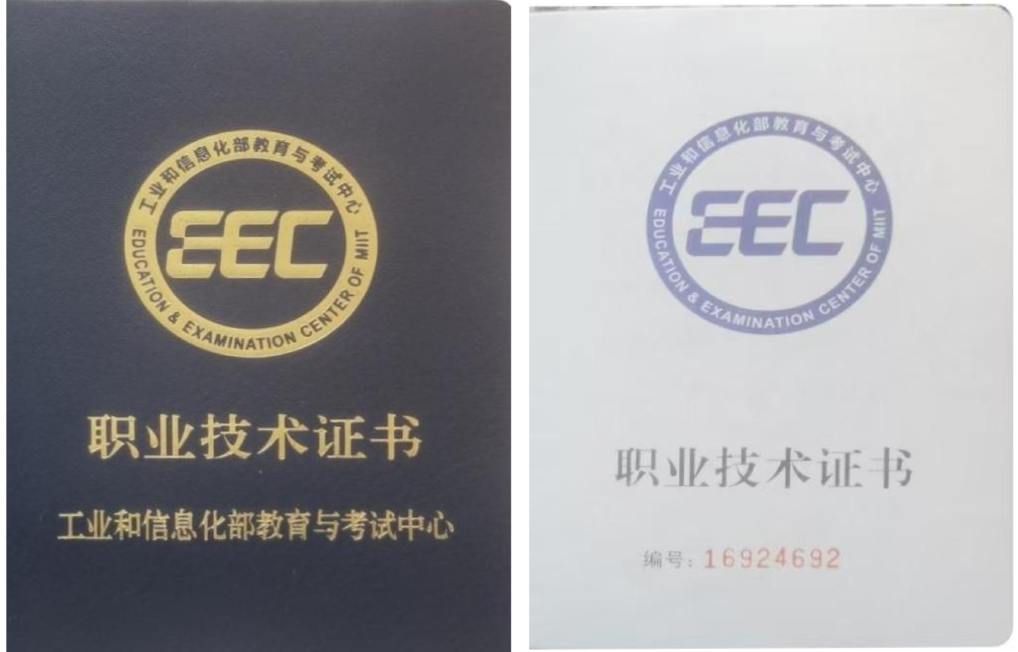
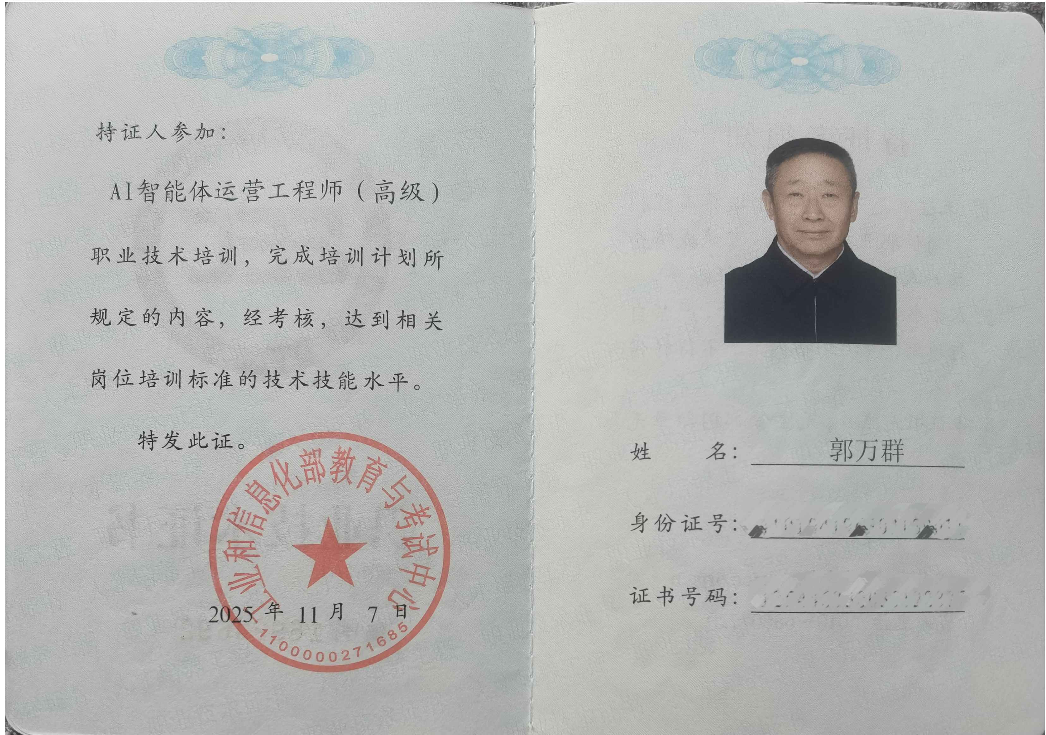
指导教师简介
郭万群 教授
高校外语专家
三级教授、硕士生导师，长期致力于高等外语教育与跨学科研究。现任郑州升达经贸管理学院外国语言文学学科带头人。
AIGC技术领域专家
2025年，获得工业和信息化部认证 AI智能体运营工程师（高级），在人工智能与AIGC应用领域具备深厚的专业资质。
“融研智笔”英语写作智能体作品的创意来自郭万群教授2025年主持立项的河南省哲社课题“间性理论视域下生成式人工智能外语教育范式重构研究”
Notes:
这是我们的指导教师郭万群教授，感谢他的悉心指导。（说完立刻翻页）

Slide 3
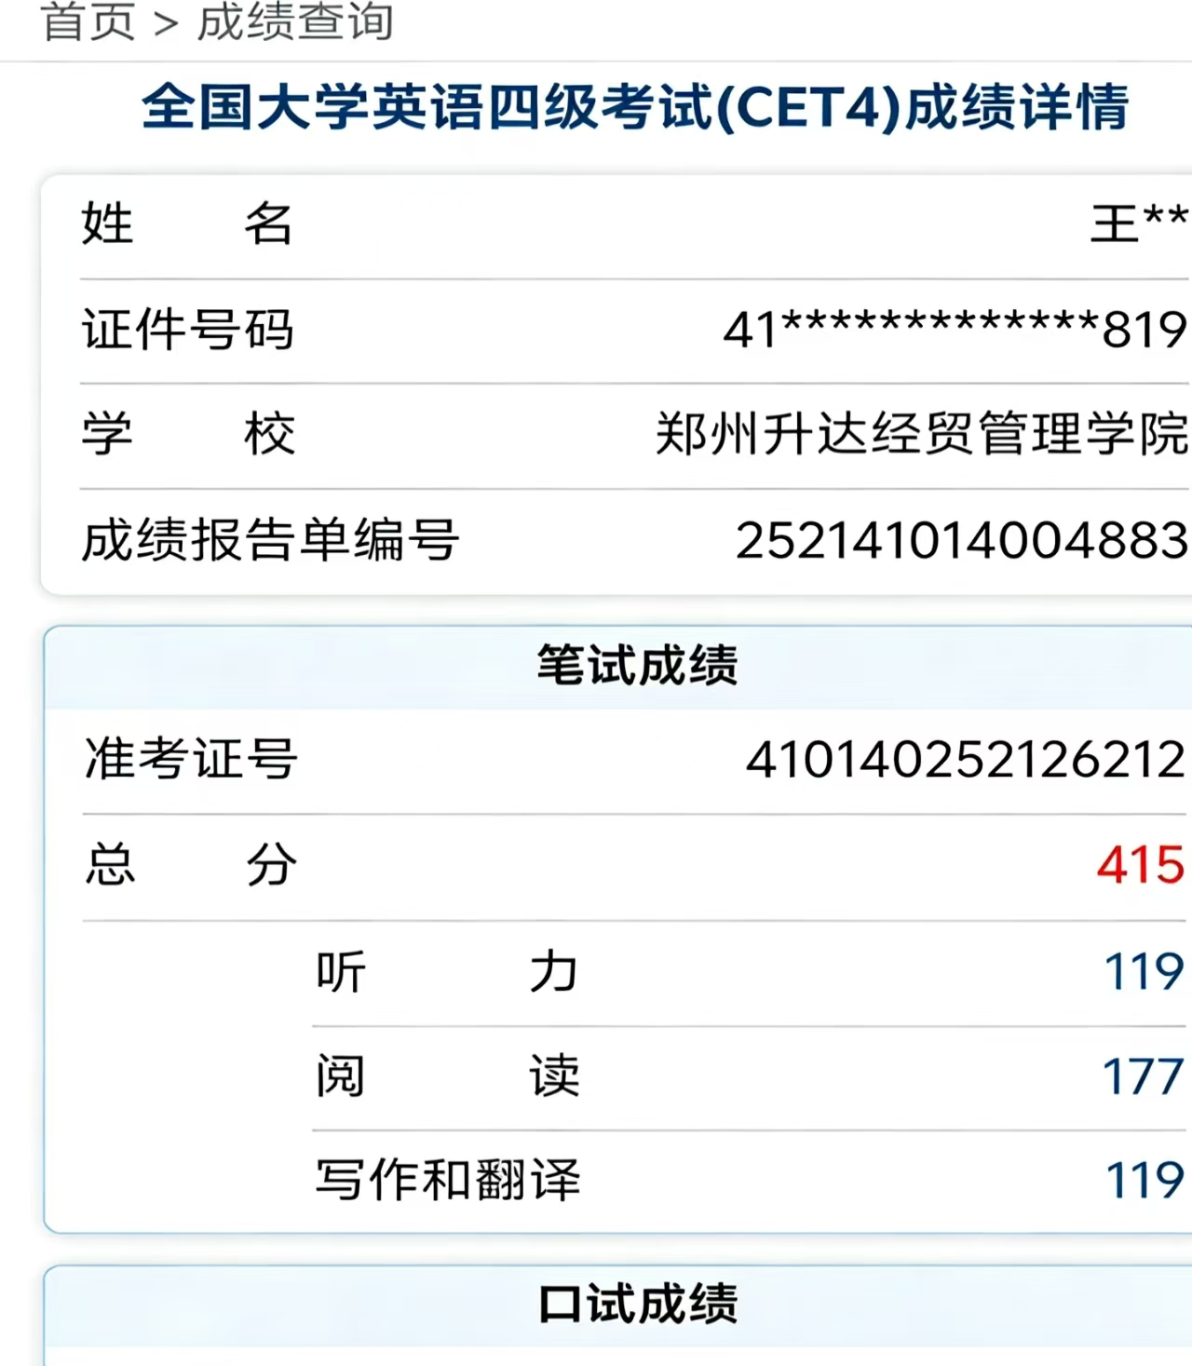
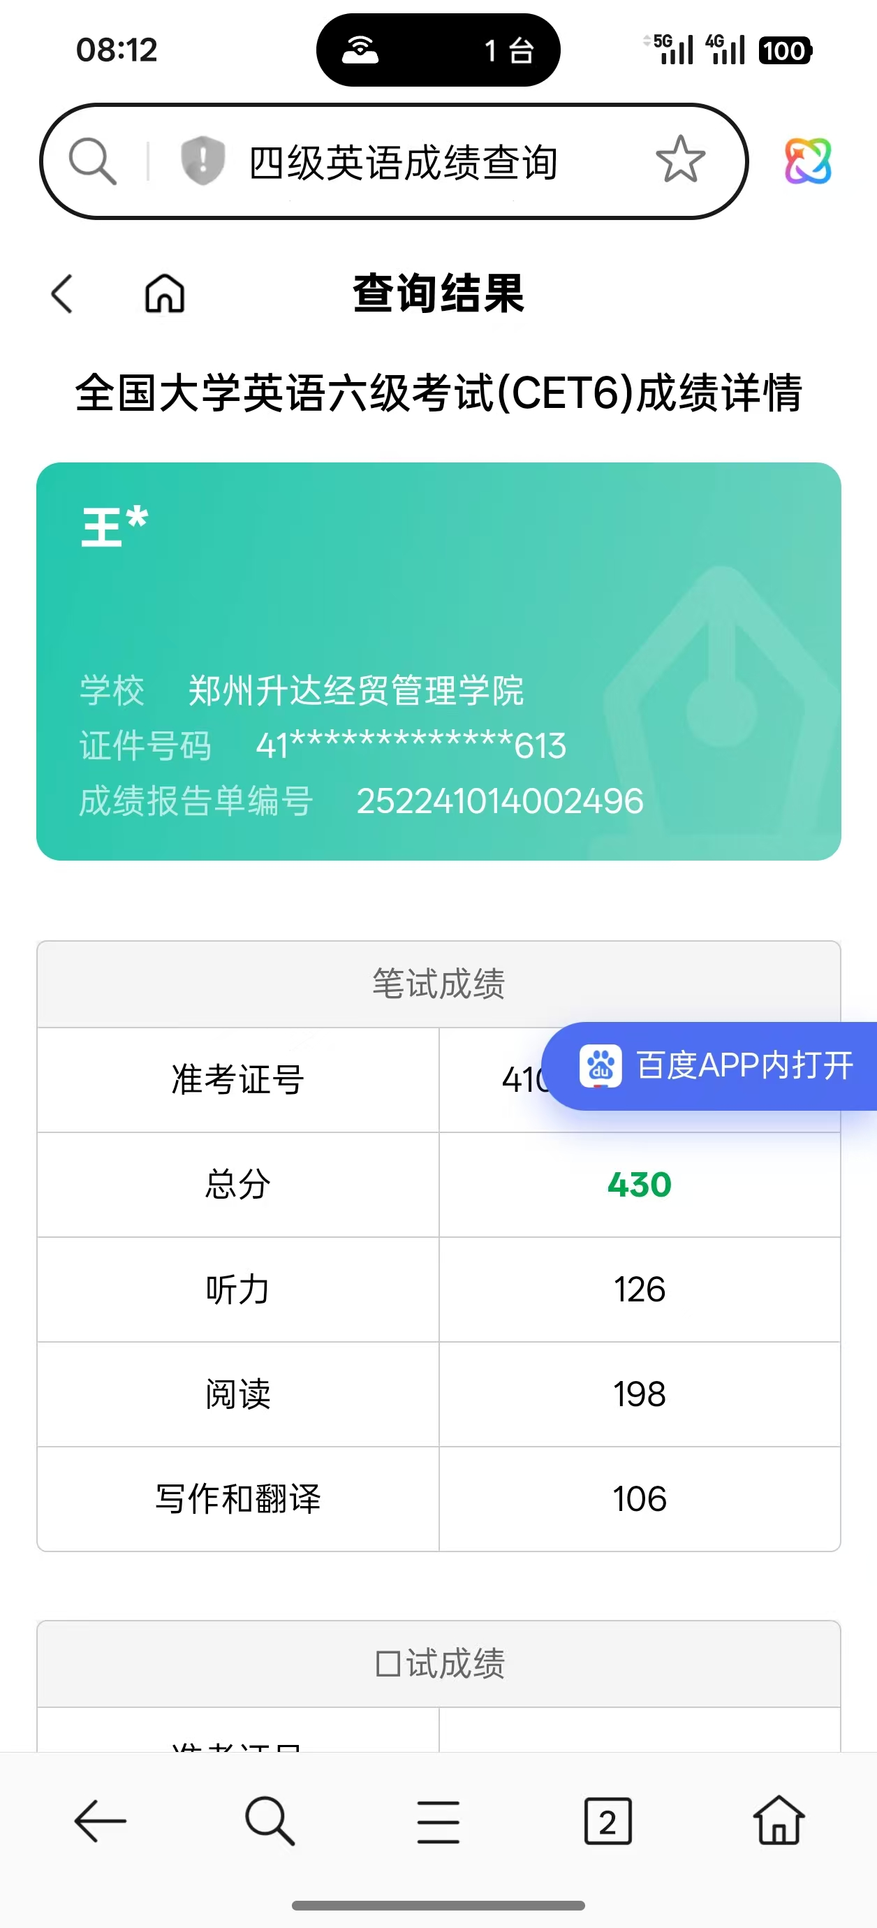
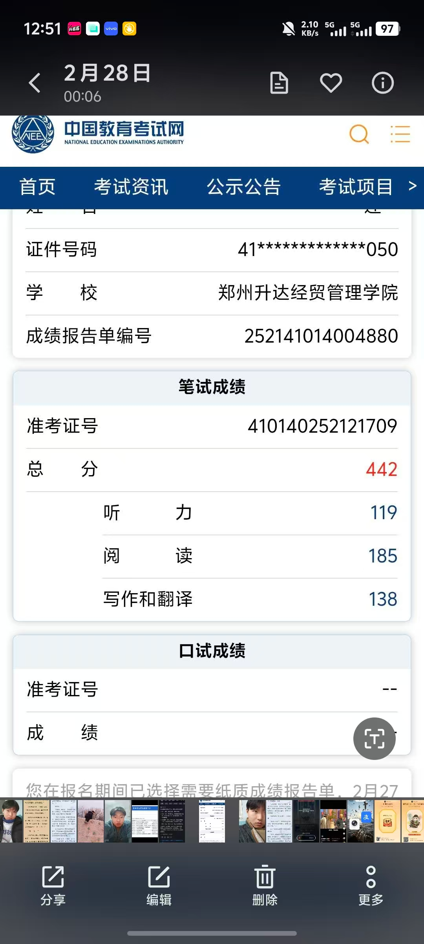
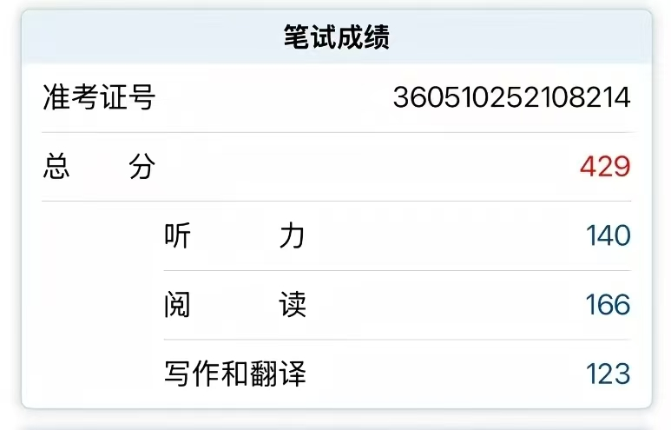
创作灵感与核心痛点
📊 调研 68 名本校学生：
四六级阅读平均分168分，写作平均分仅112分
❌ 分差高达56分！
💡 大学生英语备考的三大核心痛点
标准碎片化
7类考试评分逻辑不同，学习资源分散，难以统一
反馈严重滞后
人工批改需等待2-3天，无法即时纠错，效率低
提升无方向
仅提供最终分数，缺乏针对性错误分析和提分方案
真实本校学生成绩截图
Notes:
我们前期调研了本校68名同学的四六级成绩，发现阅读和写作平均分差高达56分，写作是最大短板。而目前还存在标准不统一、反馈慢、提升无方向三大痛点，这就是我们创作这个智能体的初衷。

Slide 4
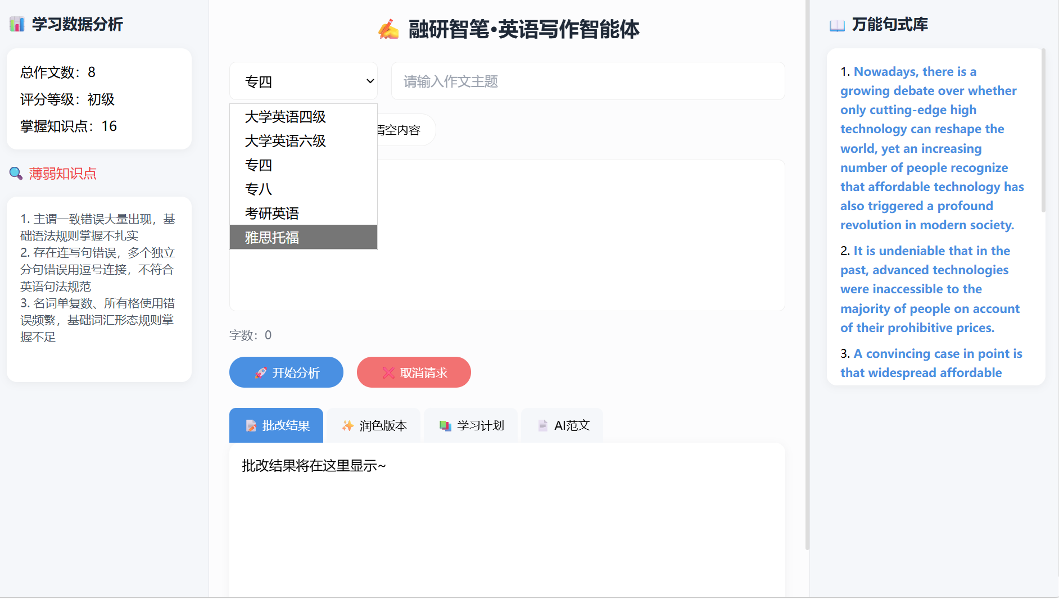
产品现状与核心功能
产品现状
V1.0版本已完成，所有核心功能稳定运行 · 支持PC/移动端双端访问
[原PPT截图：PC端三栏布局完整主界面]
标注：①左侧学习数据 | ②中间写作区 | ③右侧句式库
5大核心功能
多考试一键适配
覆盖 7 类主流英语考试题型
多维度智能批改
语法 / 逻辑 / 结构全维度分析
分级内容润色
基础 → 高级
阶梯式提升
双输入模式
主题生成 /
作文+主题批改
专属写作库
海量句式 / 范文
热门话题库
Notes:
目前我们的产品已经可以稳定运行，支持5大核心功能，最特别的是我们的双输入模式：只输入主题就能生成高分范文，输入主题加作文就能完成全维度批改。

Slide 5
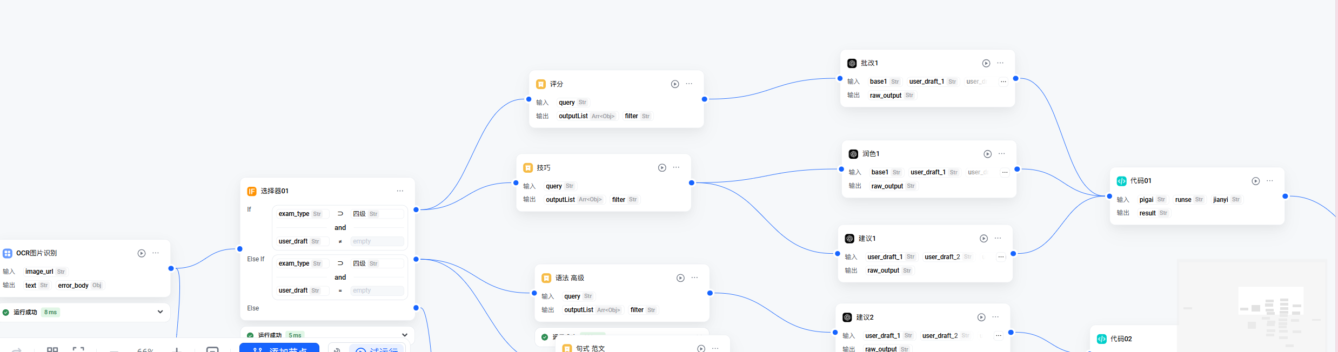
核心解决逻辑
用户输入
主题 / 作文内容提交
触发智能分析流程
HiAgent 智能分析
匹配评分标准
精准调用专业知识库
多维分类输出
批改 / 润色 / 计划 / 范文
结构化反馈结果
前端展示
HTML网页
即时呈现
后端 · 低代码开发
HiAgent可视化编排逻辑，无需编写复杂后端代码，实现零门槛的工作流搭建与逻辑迭代。
前端 · 原生技术栈
采用纯原生HTML+CSS+JS开发，轻量且高性能，一套代码即可实现多端自适应复用。
数据 · 专业知识库
内置8大专业写作知识库与评分标准，确保系统分析逻辑贴合考试要求，反馈精准有效。
[原PPT截图：
HiAgent工作流节点缩略图]
Notes:
我们通过HiAgent低代码平台搭建了完整的工作流，用户输入后，系统会自动匹配对应考试的评分标准，调用知识库进行分析，最后把结果分类输出到网页上，全程自动化。

Slide 6
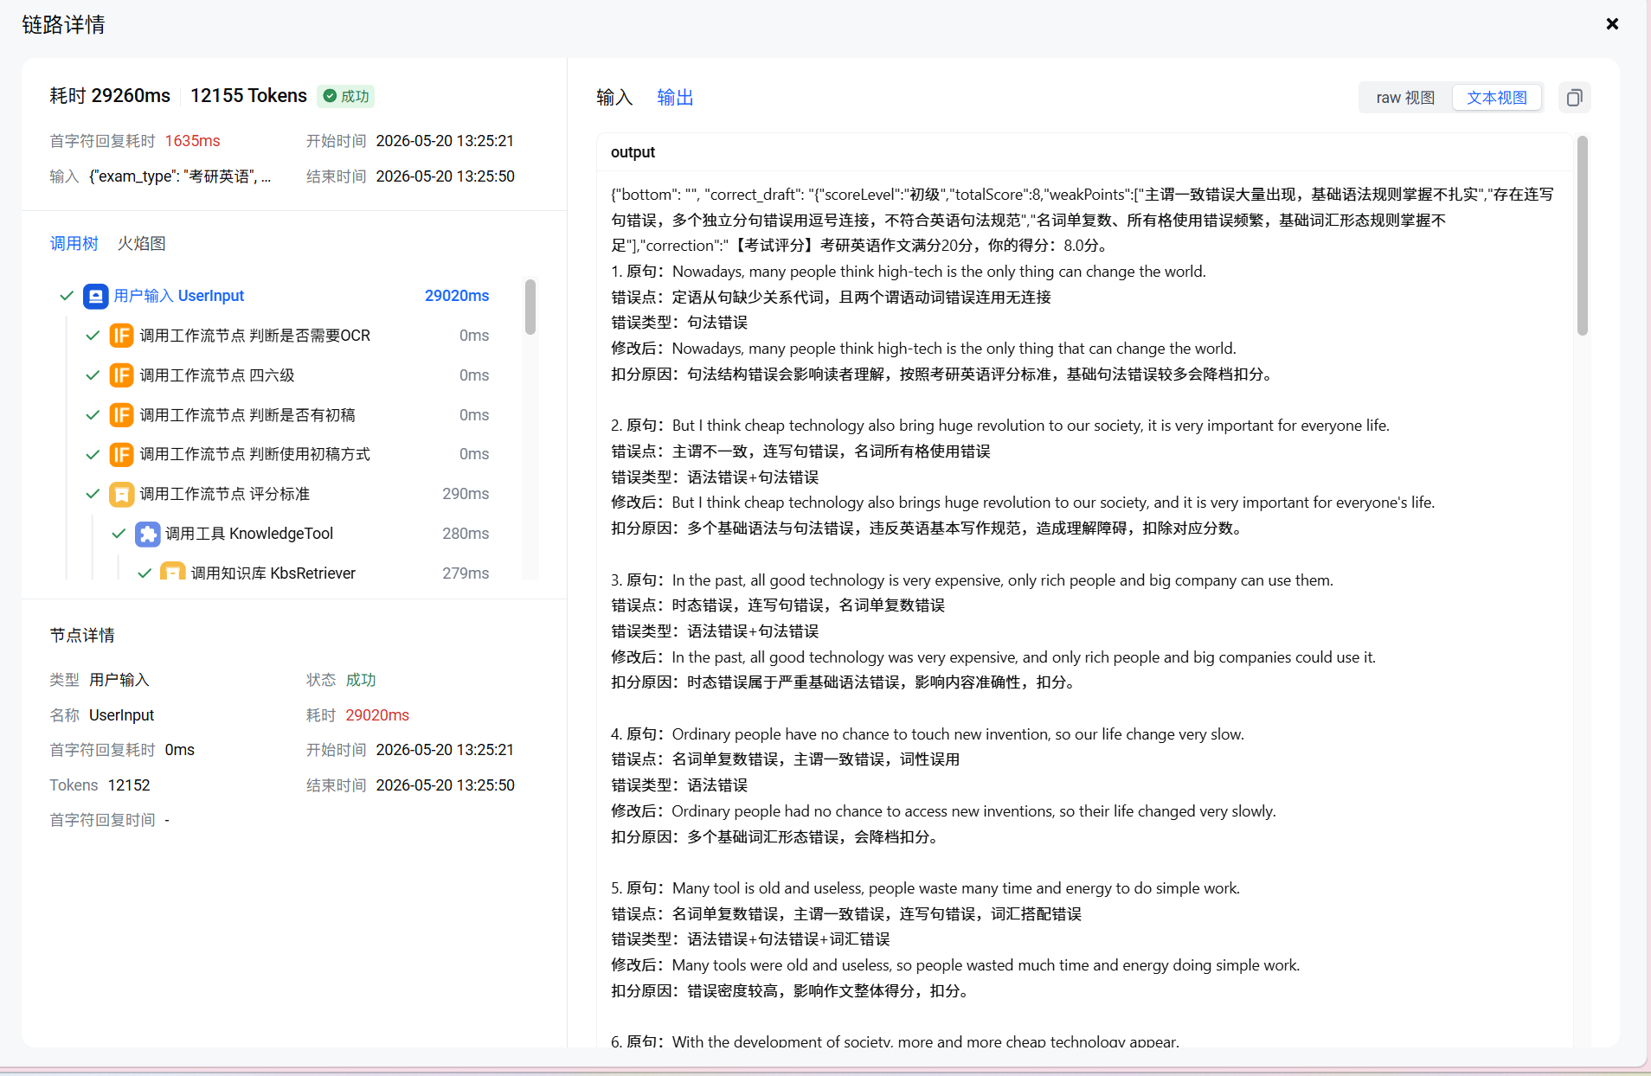
实测效果与数据对比
核心指标对比
单条错误智能分析示例
关键指标 | 传统人工批改 | 融研智笔 (AI)
单篇反馈时间 | 2 - 3 天 | ≤ 60 秒
语法识别准确率 | 约 75% | ≥ 88%
考试规范适配度 | 因人而异，波动大 | ≥ 92%
[原PPT截图展示区]
单条错误分析流：
1. 原文定位 → 2. 错误类型标注 → 3. AI修改建议 → 4. 评分标准对应扣分点分析
测试数据基于：7大类主流英语考试 × 3篇不同难度水平的作文样本
精准定位错误点，提供符合考试标准的修改方案，不仅纠错，更教方法。
Notes:
这一页展示了我们“融研智笔”系统在实际测试中的核心数据表现。
左侧的数据直观对比了AI系统与传统人工批改的差异：首先，我们将单篇作文的反馈时间从教师人工批改的2-3天，革命性地缩短到了1分钟以内，极大地提升了学生自主备考效率；其次，在核心能力上，AI的语法错误识别率稳定在88%以上，远超人工批改的平均水平；最后，我们特别针对考试场景进行了优化，系统给出的润色建议与评分标准的适配度高达92%，能有效帮助考生提分。这些数据均基于7类主流英语考试、21篇不同难度的真实作文样本测试得出。
右侧展示了系统的分析逻辑。系统不仅仅给出分数，更提供详细的单条错误分析，从原句定位到错误类型分类，再到修改建议以及背后的评分逻辑，帮助考生理解错在哪里、为什么错，真正实现“以评促学”的效果。
通过这些硬指标和软实力的结合，我们的系统完全能够满足考生的高效备考需求。

Slide 7
核心创新点
全链路低代码开发
开发周期缩短70%，可快速响应考试大纲更新，敏捷适配各类教学场景，极大提升迭代效率。
一套后端多端复用
统一API服务支撑网页与桌面端，大幅降低系统维护成本，确保全平台数据一致性与功能实时同步。
多知识库深度联动
评分标准库、优秀范文库与专业句式库深度协同，让智能批改逻辑更严谨，反馈内容更贴合教学专业要求。
渐进式安全架构
兼顾敏捷开发效率与严格上线安全标准，构建分级防护体系，全方位规避数据风险，为产品正式上线提供坚实保障。
Notes:
我们有四个核心创新点，区别于通用AI工具：全链路低代码开发、一套后端多端复用、多知识库联动和渐进式安全架构，保证了产品的专业性和迭代速度。

Slide 8
项目价值
教育价值
技术价值
社会价值
解决高校写作教学批改压力大、反馈不及时的痛点，实现个性化教学。
验证低代码平台在教育智能体开发中的可行性，为行业提供可复用的解决方案。
降低优质写作教育的使用门槛，打破资源壁垒，促进教育资源的公平获取。
Notes:
我们的产品不仅能帮助学生提升写作能力，还为高校教学提供了辅助工具，同时也验证了低代码开发教育智能体的可行性。我们从教育、技术、社会三个维度出发，致力于解决高校教学痛点，探索技术落地，并促进教育公平，让更多人受益于优质的写作教育资源。

Slide 9
现存问题与优化规划
功能体验短板
暂不支持图片形式的作文识别功能，用户上传渠道受限，影响产品使用便捷性。
技术访问限制
存在跨域访问限制问题，部分网络环境下的用户无法正常访问并使用核心批改服务。
短期攻坚 (1-3个月)
✅ 修复跨域问题，实现全网络环境稳定访问
✅ 上线OCR图片作文识别功能，拓宽输入方式
✅ 优化底层算法逻辑，将响应时间控制在30秒内
中期拓展 (3-6个月)
✅ 开发并上线作文“批量批改”工具
✅ 扩充小众考试与地方卷的作文题型适配库
✅ 基于批改数据开发个性化写作提升计划
Notes:
目前我们还有两个小问题待解决，后续我们会继续深耕写作赛道，不断完善产品核心能力。

Slide 10
核心功能全流程
考试类型选择
作文草稿输入
智能批改结果
适配四六级、考研、雅思、托福等
多种主流英语考试评分标准
支持自定义作文主题
提供便捷的草稿输入与编辑体验
毫秒级响应，精准定位语法错误
并提供详细的错误标注与解析
润色版本全文
个性化学习计划
AI 范文生成
基于AI算法，在保留原文逻辑基础上
优化表达，提升文章整体水平
根据批改结果，生成专属的7天提升计划
针对性解决薄弱项，科学备考
仅需输入主题关键词，即可一键生成
高分参考范文，拓展写作思路
Notes:
（快速翻页，配合简单解说）首先，选择考试类型；输入作文主题和草稿；点击提交，系统会立刻给出详细的批改结果；同时提供润色后的全文；并生成一份个性化的7天学习计划；如果只输入主题，还可以直接获取一篇高分范文。

Slide 11
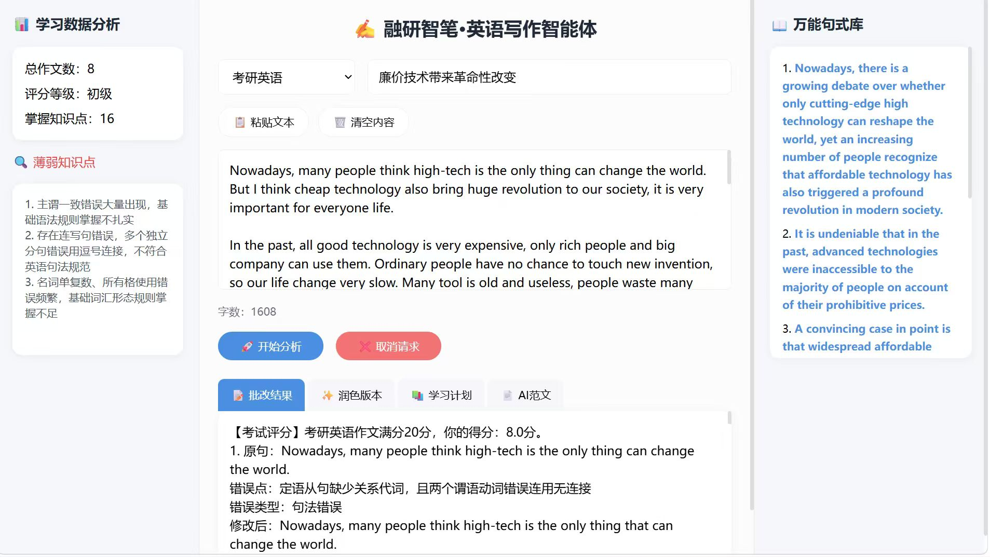
快速演示页2：完整输出链路
INPUT · 用户输入源
[原PPT截图：用户输入的原始作文（考研英语）]
OUTPUT · 系统解析结果
[原PPT截图：系统生成的错误逐条解析（前5条）]
Notes:
（快速翻页）这是一篇用户输入的考研英语作文，系统在1分钟内就完成了批改，并给出了这样逐条的错误解析，包括错误类型、修改建议和扣分原因，非常详细。

Slide 12
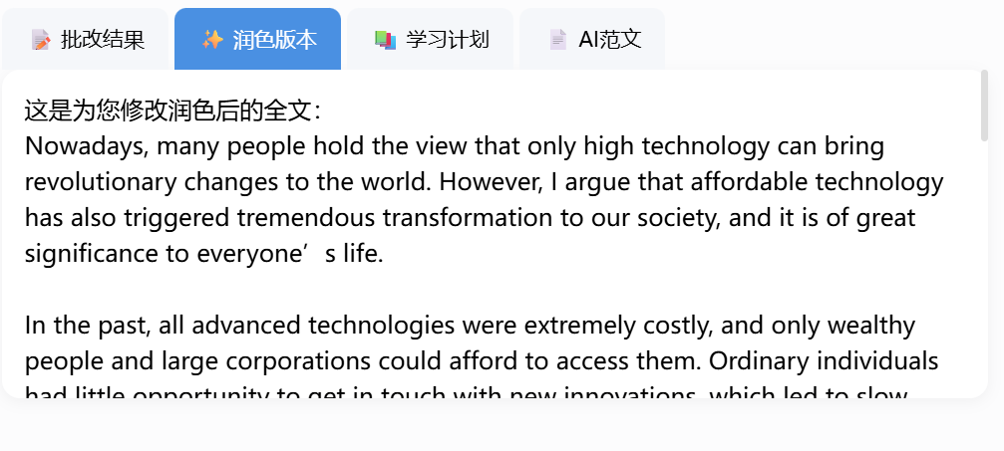
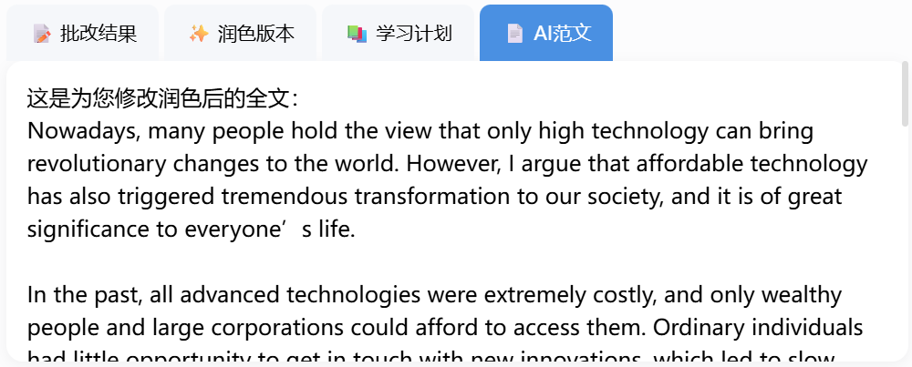
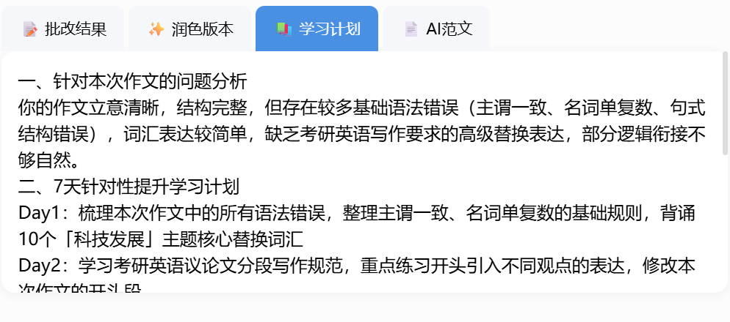
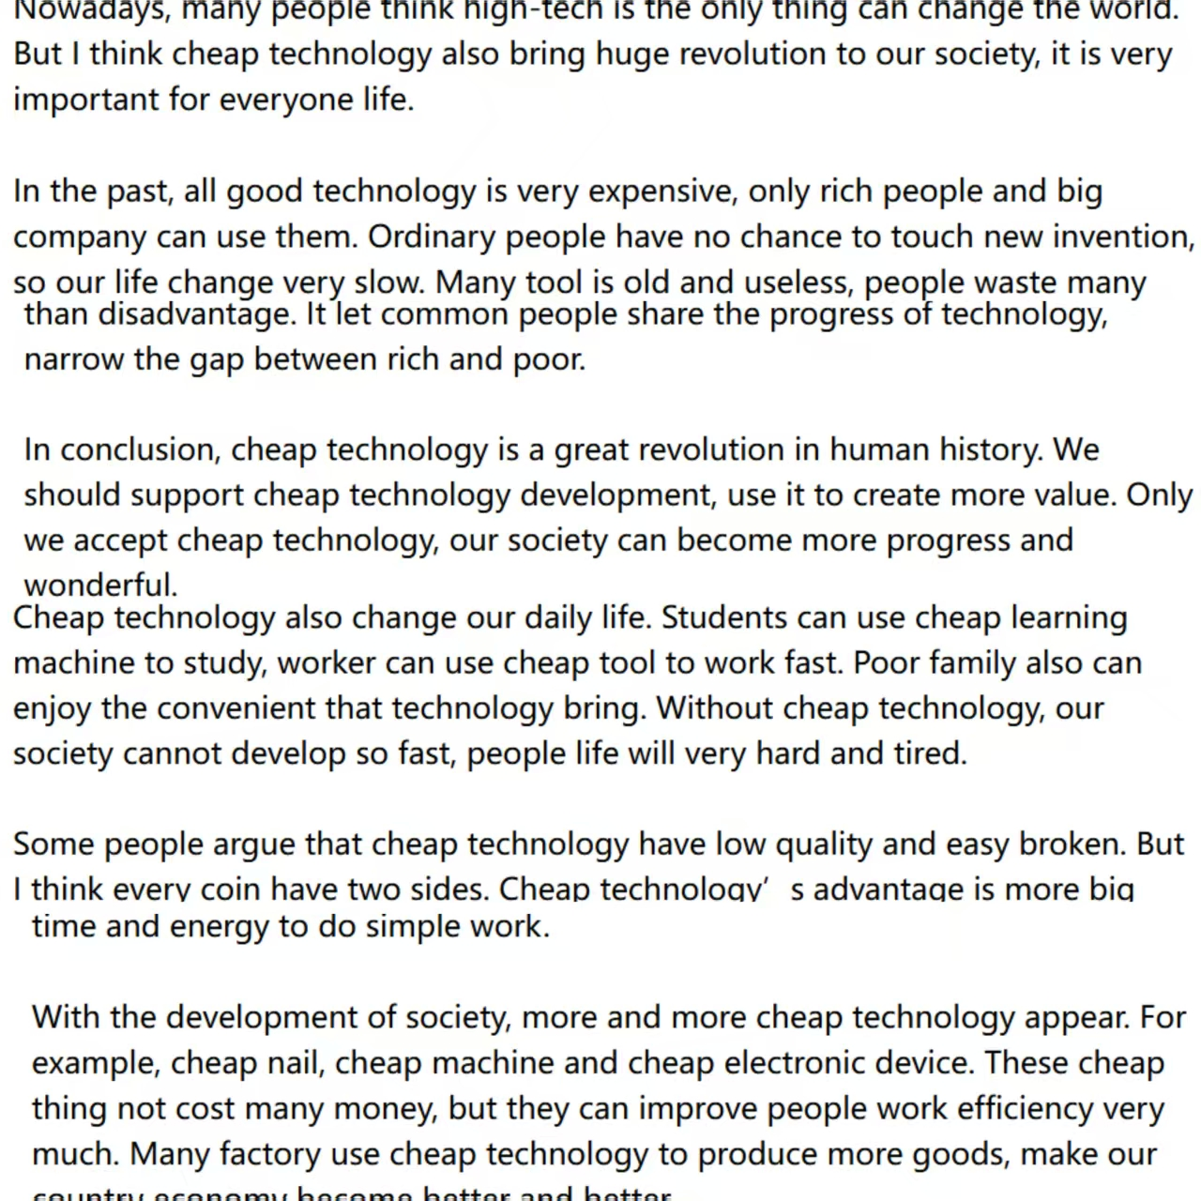

Slide 13
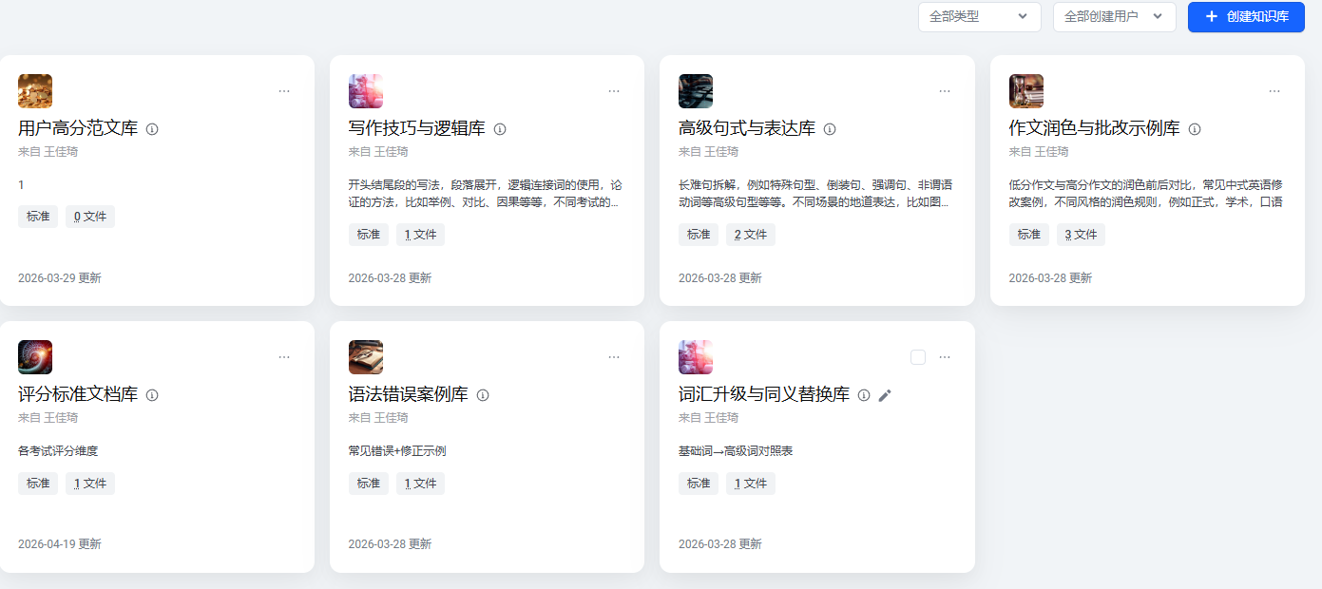
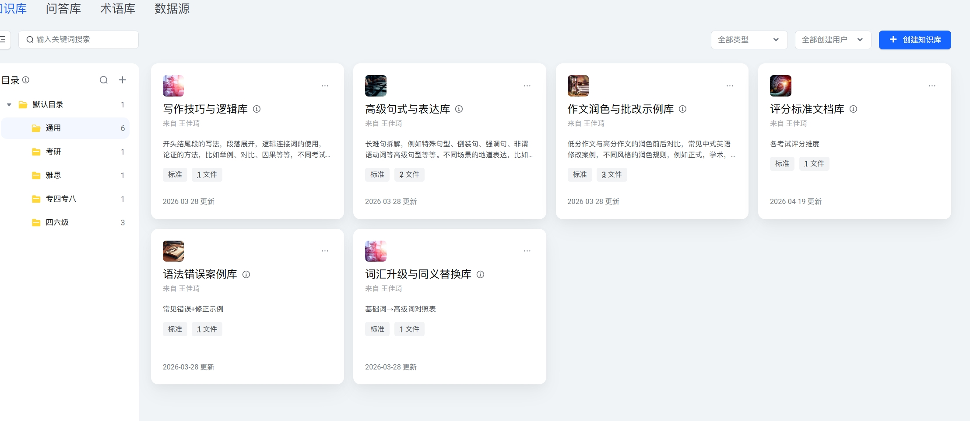
知识库与技术支撑
高级句式与表达库
12大专业写作知识库
[原PPT截图：HiAgent知识库列表完整截图]
各考试评分标准库
Notes:
（快速翻页）我们产品的专业性，源于我们构建的8大专业写作知识库。大家可以看到，这包括了高级句式库、以及针对不同考试的评分标准库等。这些知识库是我们的产品实现精准批改和专业润色的基础。

Slide 14
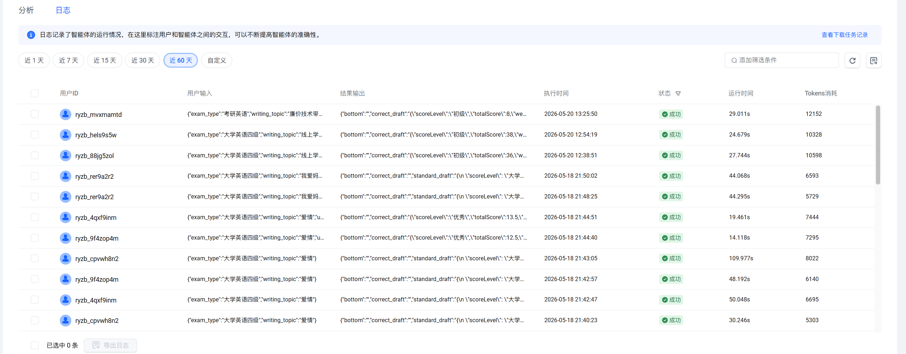
多轮测试验证
[原PPT截图：HiAgent运行日志完整截图]
（显示不同时间、不同考试类型的测试记录）
50+
累计完成严格测试
7 类
覆盖全品类考试写作场景
系统运行稳定
具备全面上线条件
Notes:
（快速翻页）为了确保产品的稳定性，我们进行了超过50次的严格测试，覆盖了所有7类考试的常见写作问题。从这张运行日志截图可以看出，系统运行非常稳定，完全具备上线条件。

Slide 15
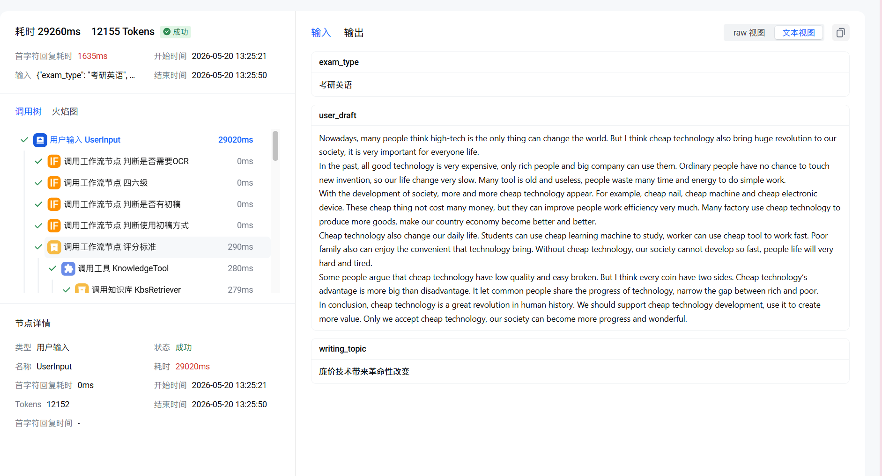
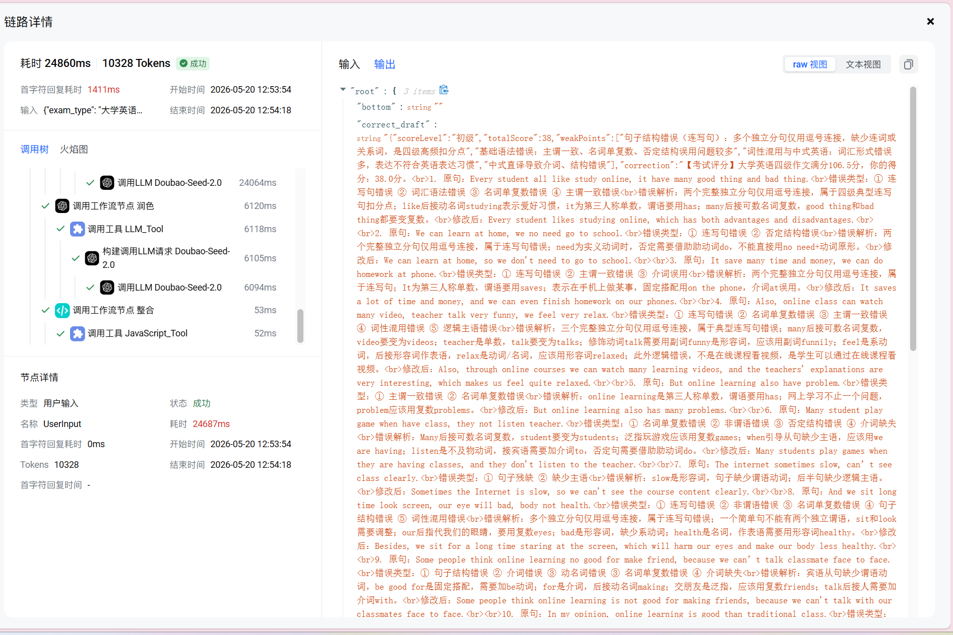
后端演示：完整四级英语批改案例
STEP 01 / 原始作文提交
STEP 02 / 智能润色与学习规划
Notes:
（快速翻页）这里是一个完整的考研英语批改案例。大家可以看到，输入原始作文后，系统不仅给出了润色后的高分范文，还为用户量身定制了一份7天学习计划，帮助用户系统性地提升。

Slide 16

感谢各位评委老师批评指正！
汇报人：王佳琦
技术支持：HiAgent平台
融研智笔 · 英语写作智能体 V1.0 | 2026.05.21
Notes:
我的汇报到此结束，感谢各位老师，请批评指正。

